Slide 1
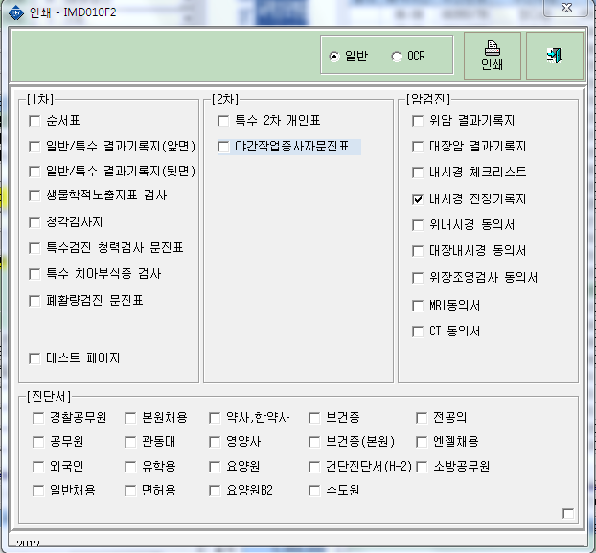

특수검진 문진기록지
1. 일반/특수 결과기록지(앞면) → 일반/특수 결과기록지
2. 일반/특수 결과기록지(뒷면) → 특수검진 문진기록지

